Slide 1
LeoEnergy
Visualisierung von Energie-Daten
der HTL Leonding

Slide 2
Einführung
LeoEnergy visualisiert sämtliche Daten über den Stromverbrauch der HTL Leonding.

Slide 3
01
Motivation

Slide 4
Warum erneuerbare Energien?
Erneuerbare Energien sind entscheidend für die Reduzierung der CO2-Emissionen und den Kampf gegen den Klimawandel. Durch die Nutzung von Solarenergie können Schulen ihren ökologischen Fußabdruck verringern und eine nachhaltige Zukunft fördern.

Slide 5
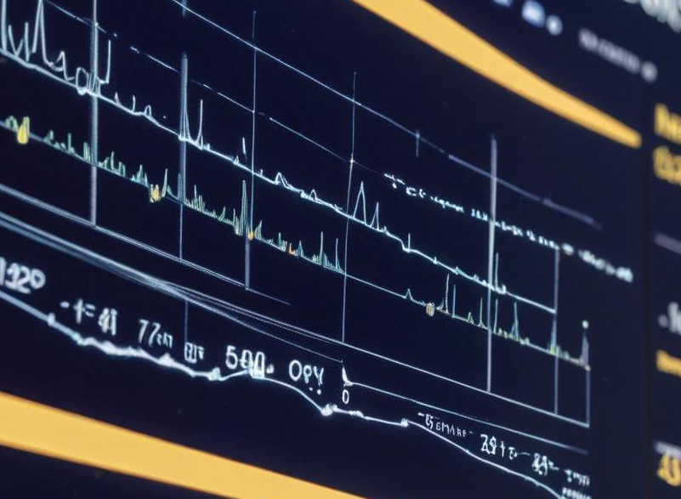
Bedeutung von PV-Daten
PV-Daten bieten wertvolle Einblicke in die Energieproduktion der Solaranlagen. Diese Daten helfen der HTL, den Energieverbrauch zu überwachen, die Effizienz zu verstehen und Schüler für nachhaltige Praktiken zu sensibilisieren.

Slide 6
02
Ziele

Slide 7
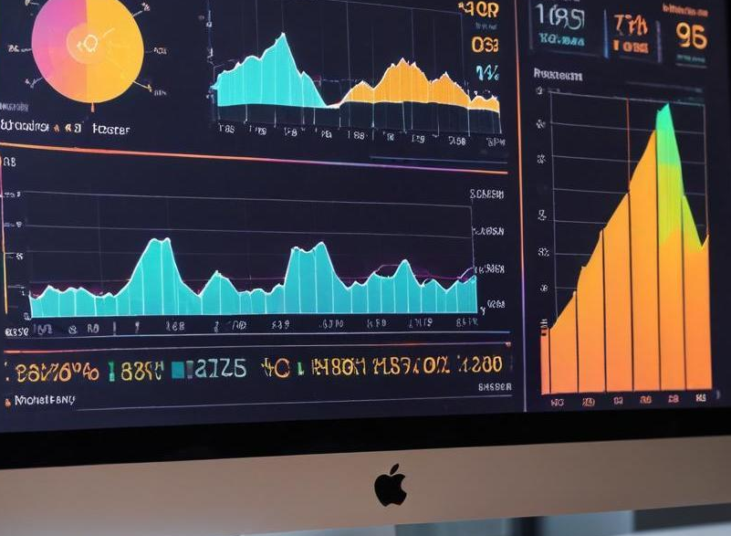
Verbesserung der Sichtbarkeit der Daten
Durch die Entwicklung einer benutzerfreundlichen Website ermöglichen wir es den Schülern & Lehrern, die PV-Daten in Echtzeit zu verfolgen. Dies fördert ein besseres Verständnis für die Vorteile erneuerbarer Energien und deren Einfluss auf den Schulbetrieb.

Slide 8
Förderung des Umweltbewusstseins
Das Projekt zielt darauf ab, das Bewusstsein für Umweltfragen zu schärfen, indem Schüler aktiv in die Energieerzeugung und -nutzung eingebunden werden. Durch Workshops und Präsentationen lernen sie, wie wichtig nachhaltige Energiequellen sind.

Slide 9
03
Technologien

Slide 10








Slide 11

Live-Demo
Do you have any questions?
+91 620 421 838

